Slide 1
第 6 章 JSP数据库应用
6.1 Web数据库访问技术
6.2 数据库语言SQL
6.3 JDBC API
6.4 JDBC 数据库访问
6.5 JSP 数据库操作
6.6 SQL语句注入式攻击与防范
6.7 应用示例

Slide 2
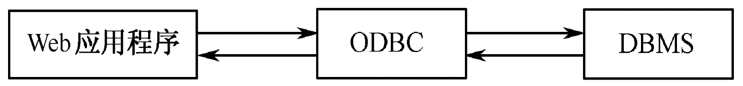
6.1 Web数据库访问技术
Web访问数据库的关键是与数据库服务器间的接口
Web数据库访问接口主要有ODBC和JDBC
ODBC
由微软建议并开发
允许使用SQL作为数据访问标准
应用程序可通过调用ODBC的接口函数来访问来自不同数据库管理系统的数据

Slide 3
6.1 Web数据库访问技术（续）
JDBC
同样支持SQL作为数据访问标准
应用程序通过JDBC API访问数据库
JDBC提供一个Java语言的API
JDBC API
API英文全称为：Application Programming Interface，中文意思是应用程序编程接口，它是一些预先定义的函数，目的是提供应用程序与开发人员基于某软件或硬件得以访问一组例程的能力,面向程序开发人员的JDBC API
API之主要目的是提供应用程序与开发人员以访问一组例程的能力，而又无需访问源码，或理解内部工作机制的细节。提供API所定义的功能的软件称作此API的实现。API是一种接口，故而是一种抽象
是一系列抽象的接口，应用程序开发者可以利用其进行数据库连接，执行SQL命令

Slide 4
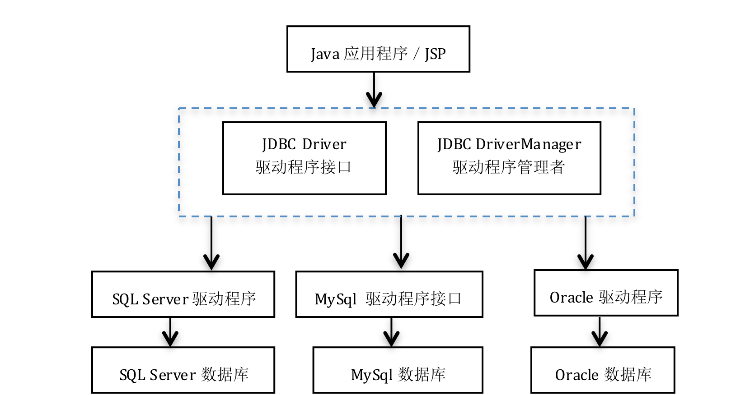
6.1 Web数据库访问技术（续）
JDBC技术的Web数据库模型

Slide 5
6.2 数据库语言SQL
SQL语言
是一种数据库访问的工业标准
SQL具有以下4项功能
数据定义：定义数据模式。
数据查询：从数据库中检索数据。
数据操纵：对数据进行增加、删除、修改等操作。
数据控制：控制对数据库用户的访问权限。

Slide 6
主要SQL语句
查询语句SELECT
从数据库表中检索数据
可与各类SQL子句组合，完成复杂查询
语法格式
SELECT [ALL | DISTINCT] fields_list
[INTO] new_tablename
FROM table_names
[WHERE …]
[GROUP BY…]
[HAVING…]
[ORDER BY…]

Slide 7
SELECT 示例
SELECT dept_no,dept_name,location
FROM department
SELECT dept_no,dept_name
FROM department
WHERE location= 'Dallas’
SELECT *
INTO researchemp
FROM employee
WHERE dept_no= '001'
ORDER BY emp_name ASC

Slide 8
主要SQL语句（续）
插入语句INSERT
添加一个或多个记录至一个表中
两种语法格式
（1）INSERT INTO target [IN externaldatabase] (fields_list)
{DEFAULT VALUES|VALUES（DEFAULT|expression_list）
（2）INSERT INTO target [IN externaldatabase] fields_list
{SELECT…|EXECUTE…}

Slide 9
INSERT 示例
第一种形式
INSERT INTO employee VALUES
('255001', 'Ann', 'Jones', 'd3’)
第二种形式
INSERT INTO dallas_dept(dept_no,dept_name)
SELECT dept_no,dept_name
FROM department
WHERE location=‘Dallas’

Slide 10
主要SQL语句（续）
删除数据语句DELETE
从一个或多个表中删除记录
语法格式
DELETE
FROM table_names
[WHERE…]

Slide 11
DELETE 示例
DELETE FROM works_on
WHERE job='manager'
DELETE FROM works_on
WHERE emp_no IN
(SELECT emp_no
FROM employee
WHERE emp_no='Ann')

Slide 12
主要SQL语句（续）
更新数据语句UPDATE
更新表中的记录
语法格式
UPDATE table_name
SET Field_1=expression_1[,Field_2=expression_2…]
[FROM table1_name|view1_name[,table2_name| view2_name…]]
[WHERE…]

Slide 13
UPDATE 示例
UPDATE employee
SET dept_no='d3'
WHERE emp_fname=' Jhon'
UPDATE works_on
SET job=NULL
FROM works_on,employee
WHERE emp_lname='jones'
AND works_on.emp_no = empoyee.emp_no

Slide 14
6.3 JDBC API
JDBC API提供了一组与数据库访问相关的接口规范
定义了连接数据库、创建SQL语句、执行SQL等数据库访问操作
不同类型的Java代码程序 ，可以使用JDBC API完成数据库访问功能

Slide 15
6.3.1 驱动程序接口driver
JDBC仅定义一组接口，用JDBC访问某一类数据库，必须提供该类数据库的完整的驱动程序包
驱动程序含有实现了接口的所有类
驱动程序包为.jar文件,包含所有数据库访问的类，包括驱动程序Driver类 (JAR文件,即Java归档，Java Archive,是一种软件包文件格式，通常用于聚合大量的Java类文件、相关的元数据和资源（文本、图片等）文件到一个文件，以便开发Java平台应用软件或库。
主要的驱动程序包：
Oracle数据库：驱动程序包为ojdbc14.jar，驱动程序类名为oracle.jdbc.driver.OracleDriver
SQL Server数据库：驱动程序包名为 mssqlserver.jar，驱动程序类名为com.microsoft.jdbc.sqlserver.SQLServerDriver；
SQL Server数据库：驱动程序包名为 mssqlserver.jar，驱动程序类名为com.microsoft.jdbc.sqlserver.SQLServerDriver；

Slide 16
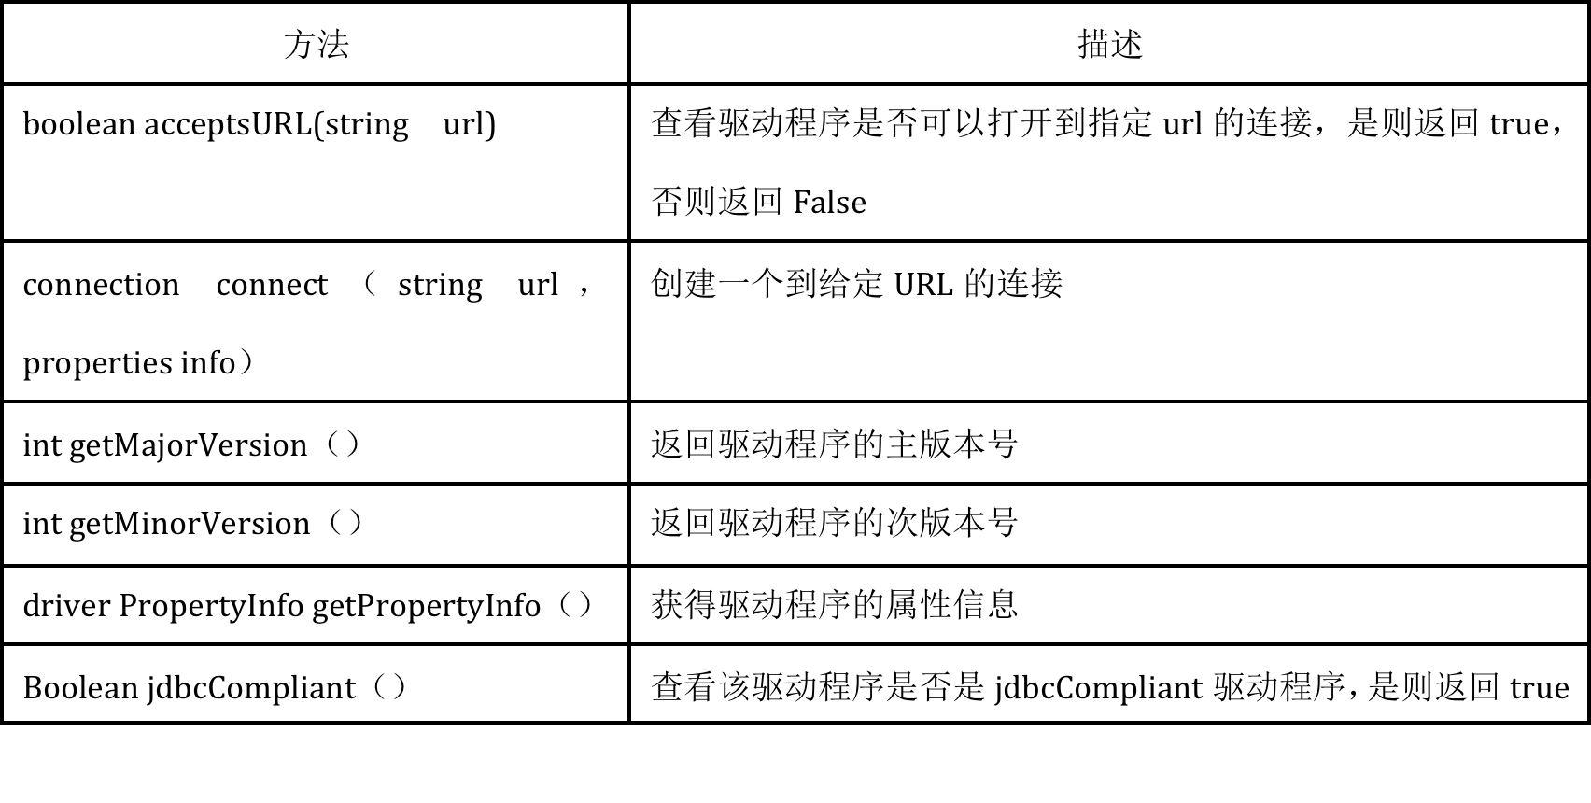
Driver类常用方法

Slide 17
示例：使用connect方法创建到指定地址的数据库连接
Driver dirver = new com.mysql.jdbc.Driver();
//声明一个驱动器对象
String url = "jdbc:mysql://127.0.0.1:3306/java_jdbc";
Properties info = new Properties();
//创建数据库属性对象
info.put("user", "root");
//指定数据库用户名
info.put("password", "123456");
//指定数据库密码
Connection connection = dirver.connect(url, info);
//创建一个连接url上数据库的连接

Slide 18
6.3.2 驱动程序管理器driverManager
driverManager提供若干方法跟踪和管理JDBC驱动程序
定义一组方法用以设置数据库连接时间限制、进行消息显示、设置日志文件等
加载driver类并在driverManager类注册后，可以在数据库和驱动程序之间建立连接

Slide 19
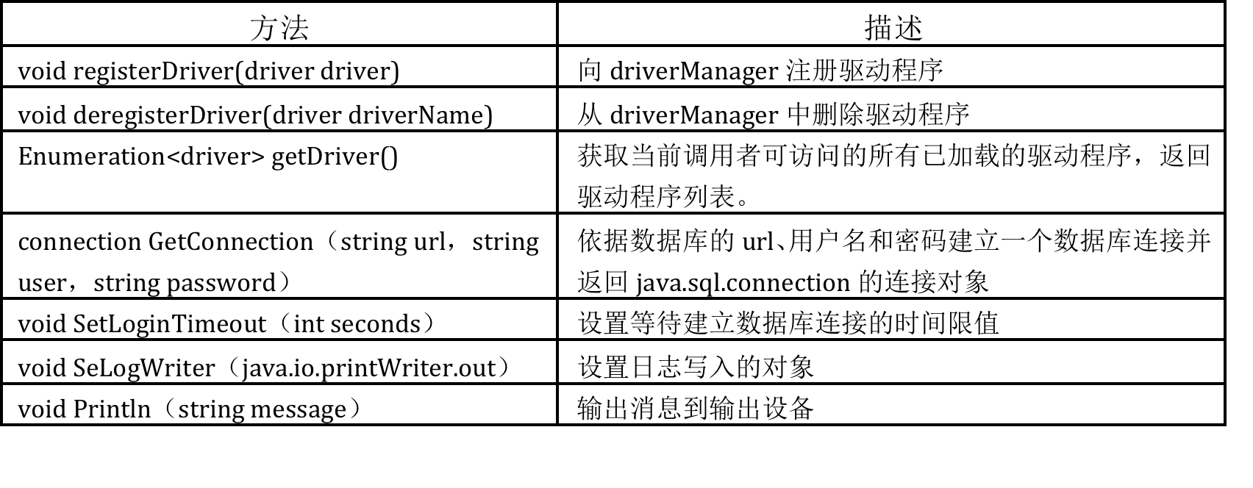
driverManager接口的常用方法
registerDriver()作用等同于forName()，实现注册某个数据库的驱动程序

Slide 20
示例
Class.forName("com.mysql.jdbc.Driver");
//注册mysql使用的驱动
String url=“jdbc:mysql://localhost:3306/myData”;
String user=”root”;
String pwd=“345678”
Connection conn = DriverManager.getConnection(url，user, pwd);
创建了一个连接本地主机3306端口mydata数据库的连接对象，其中3306是mySql数据库的缺省端口号
用GetConnection方法是建立数据库连接

Slide 21
6.3.3 数据库连接接口Connection
Connection接口用于管理和维护数据库连接
设置数据库操作模式、数据更新方式
设置当前的操作模式：只读模式、数据的提交方式
创建sql语句对象
关闭连接、创建不同类型的数据库操作语句对象等

Slide 22
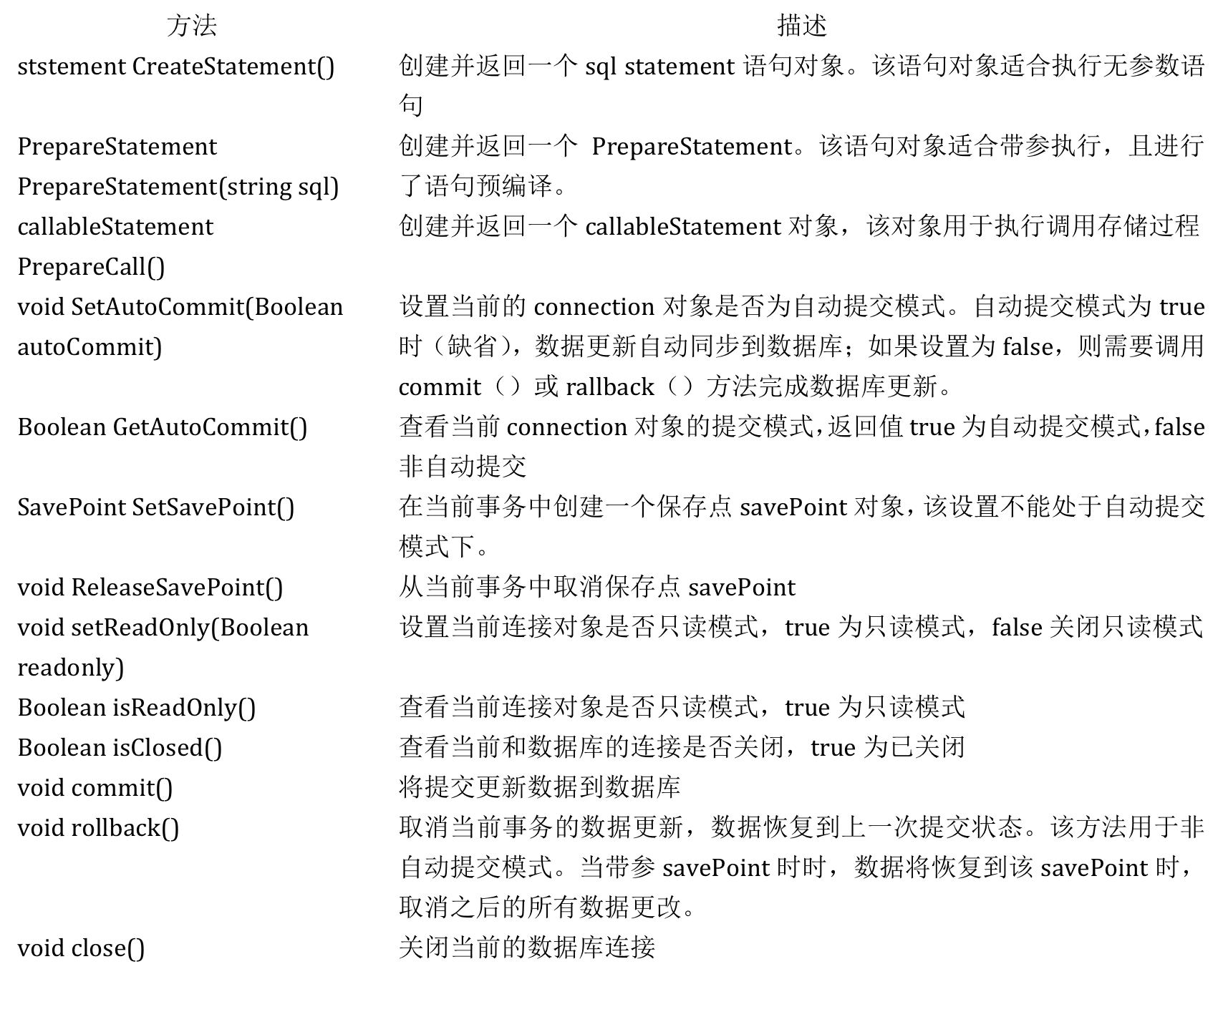
connection接口的常用方法

Slide 23
Connection方法示例
…
String url＝“jdbc:mysql://localhost:3306/myData”;
Connection conn = DriverManager.getConnection(url, "root","123456");
//创建一个连接对象conn
Statement stmt = conn.createStatement();
//创建了一个语句对象stmt
ResultSet rs = stmt.executeQuery("SELECT * FROM userTable");
//执行一条SQL语句
…

Slide 24
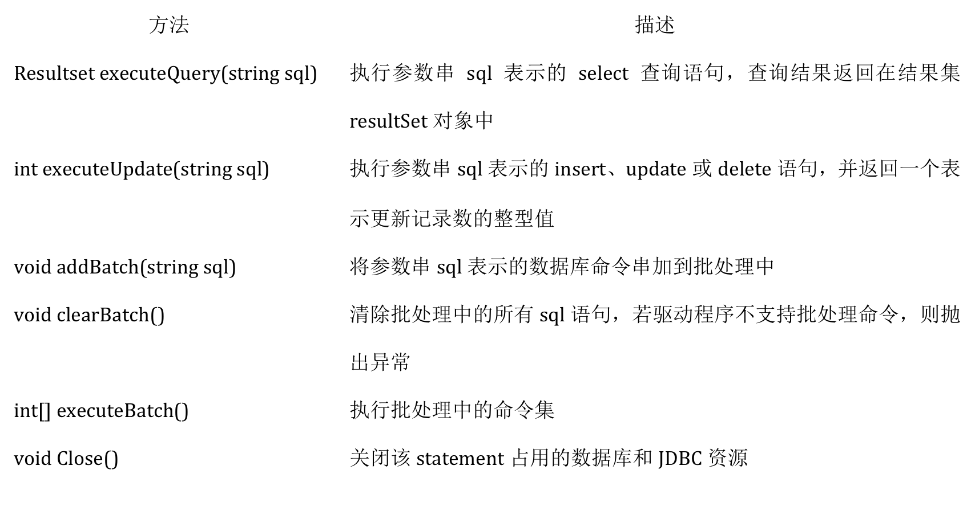
6.3.4语句执行接口statement和prepareStatement
Statement接口定义了执行静态的不带参的SQL语句的方法
常用的statement方法

Slide 25
Statement对象示例
…
Statement stmt = conn.createStatement();
//创建一个statement对象
ResultSet rs = stmt.executeQuery("SELECT name FROM student");
//执行SQL SELECT语句
stmt.executeUpdate（“delete from student where stuid=’0032’ ”）
//执行SQL DELETE语句
…

Slide 26
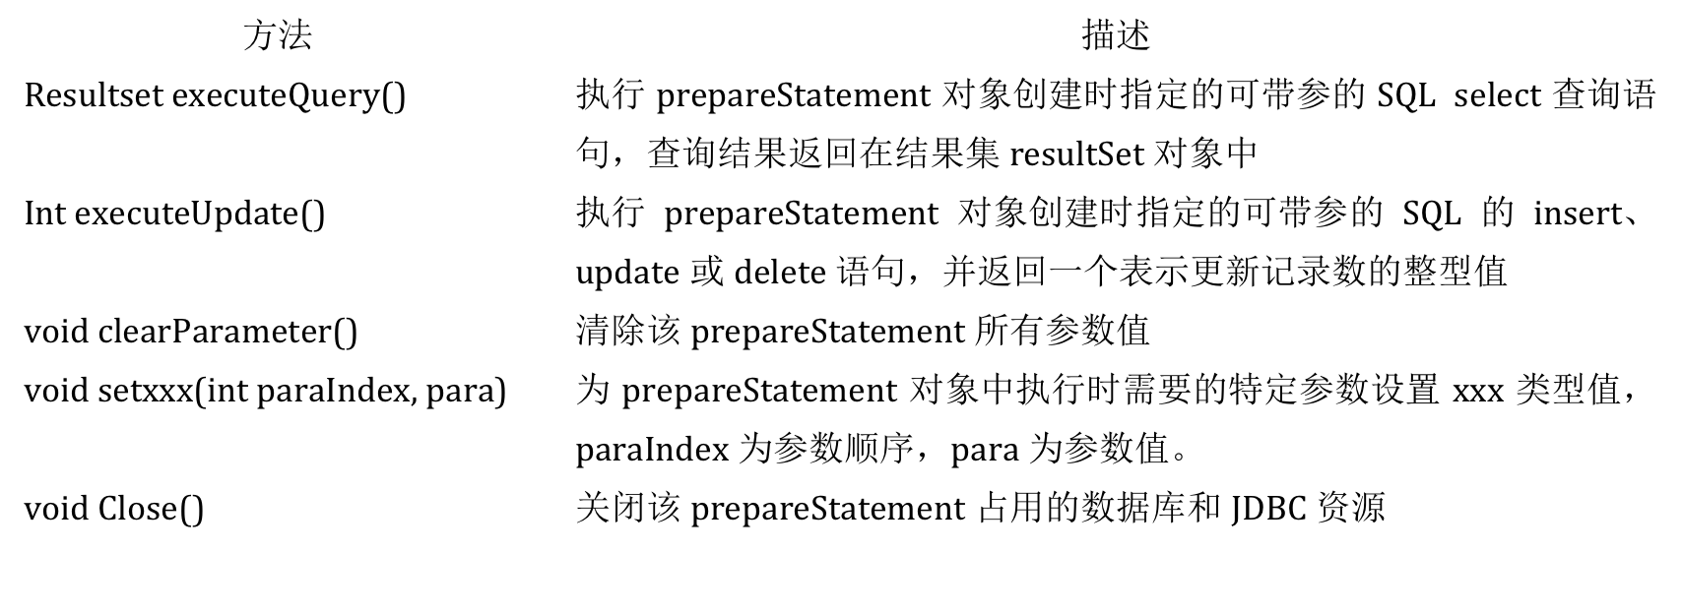
prepareStatement对象
prepareStatement类是statement的子类
用以完成动态带参的SQL语句执行
继承了statement的所有方法，但也具有自己的方法

Slide 27
prepareStatement对象示例
代码定义了一个带参的SQL update语句串
参数用“？”表示，需要在执行方法调用前动态给出
…
String sql="update user set user_name=? where id=1 ";
//构造一个带参SQL语句串
PreparedStatement pst=conn.prepareStatement(s);
//创建一个prepareStatement对象pst
pst.setString(1, “Supervisor”);
//设置pst对象的执行语句的第1个参数为“Supervisor”
pst.executeUpdte();
//执行SQL语句串
…

Slide 28
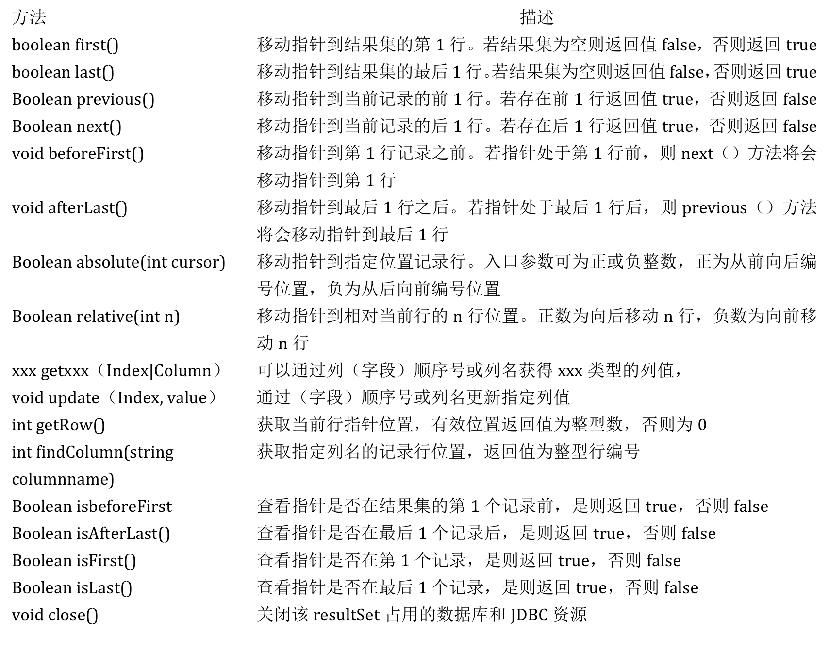
5.3 结果集接口resultSet
resultSet类用于存放执行SQL语句检索数据库后的结果
可以视为数据库表在内存中的映射

Slide 29
resultSet对象示例
完成一次数据库记录的检索，并将结果赋予resultSet对象rs;
分别通过列名和列序号取出相应的列值，然后记录指针移至下一个记录
…
Statement stmt = conn.createStatement();
ResultSet rs = stmt.executeQuery("SELECT name FROM student");
String stuid = rs.getString(“stuid”);
//根据列名取列值
String stuname = rs.getString(2);
//根据列序号取列值
Rs.next();
//记录指针移到下一行记录
…

Slide 30
6.4 JDBC数据库访问
JDBC访问数据库一般步骤
加载JDBC驱动程序
创建数据库连接
执行SQL语句
访问查询结果集
关闭数据库连接

Slide 31
6.4.1加载JDBC驱动程序
两种不同的加载方法
通过java.lang.class类的forName()方法，完成向驱动程序管理器注册驱动程序
forName（string driverName）
通过DriverManager.registerDriver()方法，注册驱动程序方法
DriverManager.registerDriver(new com.mysql.jdbc.Driver())

Slide 32
用forName()加载驱动程序示例
Class.forName("oracle.jdbc.driver.OracleDriver");
//加载oracle驱动程序
Class.forName("com.mysql.jdbc.Driver");
//加载MySql驱动程序
Class.forName("com.microsoft.sqlserver.jdbc.SQLServerDriver");
//加载sqlServer数据库驱动
其中driverName为完整的驱动程序类名

Slide 33
用DriverManager.registerDriver()加载驱动程序示例
【例6-10】采用registerDriver方法加载mysql数据库驱动
Static｛
try {
if (defaultDriver == null) {
//以下创建一个MySql Driver实例
defaultDriver = new com.mysql.jdbc.Driver();
//注册到DriverManager
DriverManager.registerDriver(defaultDriver);
}
} catch (RuntimeException localRuntimeException) {
} catch (SQLException localSQLException) {
}

Slide 34
6.4.2创建数据库连接
访问数据库数据前，须创建与待访问数据库的连接对象
用driverManager类的getConnection创建连接
用driver类的connect方法创建数据库连接
数据库连接池

Slide 35
用driverManager类的getConnection创建连接
driverManager类的getConnection方法通过URL自动匹配对应的驱动Driver实例
并调用对应的connect方法返回Connection对象实例
代码形式：
Class.forName("com.mysql.jdbc.Driver ");
Connection connection = DriverManager.getConnection(url, user，password);

Slide 36
用getConnection创建连接示例
【例6-11】连接一个mysql数据库，数据库用户名为“root”，密码为“666888”
protected String url="jdbc:mysql://localhost:3306/user";
protected String user="root";
protected String password="666888";
protected String driverName="com.mysql.jdbc.Driver";
protected Connection conn=null;
protected Statement state=null;
public void create() {
try {
class.forName(driverName); //加载驱动程序 conn=DriverManager.getConnection(url,user,password);
//连接数据库
if(conn!=null) {
System.out.println("数据库连接成功！");
}
｝

Slide 37
用driver类的connect方法创建数据库连接
语句形式为：
Connection connection = driver.connect(url, props);
其中：
url是欲连接的数据库url地址；
props为欲连接数据库的属性参数对象

Slide 38
用connect方法创建数据库连接示例
连接过程
创建驱动程序Driver类对象；
定义连接数据库的基本信息的参数property对象；
调用 Driver的 connect方法创建数据库连接对象。
Driver dirver = new com.mysql.jdbc.Driver();
//创建一个mysql数据库的driver对象
String url = "jdbc:mysql://127.0.0.1:3306/java_jdbc";
//设置连接数据库的url地址
Properties info = new Properties(); //创建数据库属性对象
info.put("user", "root"); //设置用户名属性
info.put("password", "123456"); //设置密码属性
Connection connection = dirver.connect(url, info);
//获取数据库连接

Slide 39
数据库连接池
Web常见多用户同时段访问数据库服务器，存在多个数据库连接；
同时存在的数据库连接数量会影响系统的性能；
在系统初始化时，可以创建一定数量的数据库连接，称之为数据库连接池
可以为系统设置最大、最小数据库连接数
数据库连接池通常需要连接池软件支持管理
常用的开源Java数据库连接池软件有
C3P0 ，Proxool，Primrose，SmartPool，MiniConnectionPoolManager等

Slide 40
6.4.3 执行SQL语句访问数据库
数据库的访问是通过执行SQL语句来实现
连接对象Connection的CreateStatement()、PrePareStatement（）和CallableStatement（）方法可以创建SQL语句对象
SQL语句对象的execute 系列方法可以完成存取、更新、查询数据库数据

Slide 41
无参数SQL语句执行
无参数SQL语句执行也称静态SQL语句执行
Statement 对象在执行SQL语句时执行的是固定的SQL命令串
执行前无需向SQL命令串提供动态参数
Statement 对象的语句执行方法
executeQuery：执行SELECT语句
executeUpdate：其他SQL语句执行

Slide 42
无参数SQL语句执行示例
【例6-12】使用ststement对象检索学生数据库表记录。
…
conn=DriverManager.getConnection(url,user,password);
//连接数据库
String sql="select * from students"; //构造SQL语句
stmt=conn.createStatement(); //创建Statement对象
ResultSet rs=stmt.executeQuery(sql);
//执行SQL查询，并将结果返回给ResultSet对象
while(rs.next()) {
System.out.println(rs.getString("stuID")+rs.getString("stuName"))
} //循环部分遍历结果集，输出学生姓名列表
rs.close();
stmt.close();
conn.close(); // 关闭连接
…

Slide 43
无参数SQL语句执行示例（续）
【例6-13】用statement对象的executeUpdate创建一个数据库表。
…
conn=DriverManager.getConnection(url,user,password);
if(conn!=null) {
stmt=conn.createStatement(); //创建statement对象
String sql="create table userlist(id int primary key not null auto_increment,username varchar(50),password varchar(50))";
//构造一条创建名为userlist数据库表的SQL语句
int flag=stmt.executeUpdate(sql);
// 用executeUpdate执行SQL语句
System.out.println(flag);
｝

Slide 44
带参数SQL语句执行
SQL语句执行需要动态参数时可采用prepareStatement对象
PreparedStatement有自己的 executeQuery、executeUpdate方法
PreparedStatement 对象已包含预编译SQL 语句，无需提供SQL语句串，只需提供语句串需要的动态变量

Slide 45
带参数SQL语句执行示例
【例6-14】采用PreparedStatement完成带参的数据库操作。
…
String sql="select ?,? from user where user_name=xiao and user_password=123"; PreparedStatement pst=conn.prepareStatement(sql);
//创建一个语句串为sql的prepareStatement
pst.setString(1, "user_name"); //设置SQL语句的第1个参数
pst.setString(2, "user_password"); //设置SQL语句的第2个参数
ResultSet rs=pst.executeQuery(); //执行带参的SQL语句
…
SQL命令串中的两个“？”号即为执行时需动态给出的变量参数

Slide 46
6.4.4 数据库访问结果集的处理
resultSet可被看作为一个数据库表和操作的封装
常用于存放执行SELECT语句从数据库返回查询结果，如：
ResultSet rs=stmt.executeQuery(“SELECT * FROM sales”);
通过ResultSet对象可对数据进行操作
可以用getxxx方法通过列名或列的顺序号获取resultSet集中的记录列值，如：
rs.getString(“userName”); //取当前记录列名为userName的值
rs.getString(2); //取当前记录列序号为2的列的值

Slide 47
数据库访问结果集示例
【例6-15】 若数据库表sales包含4个字段，依次为int型“ID”、string型“goodName”、string型“country”和int型“price”。使用resultSet的get方法用字段名和字段顺序号获取当前记录。
…
String sql = "select * from sales";
PreparedStatement psta = conn.prepareStatement(sql);
ResultSet rs = psta.executeQuery(); //返回结果集ResultSet
int id = rs.getInt(“ID”); // 用字段名“ID”（列名）获取商品编号值
String goodName = rs.getString(“goodName”);// 用字段名goodName获取商品名称
String country= rs.getString(3); // 用字段顺序号获取第3列商品出产国值
float price = rs.getFloat(4); // 用字段顺序号获取第4列商品价格值
System.out.println(id+" "+goodName+" "+country+" "+price);
…

Slide 48
6.4.5 数据库操作中的事务处理
一个事务是指完成一定功能的一组相关操作步骤
事务执行过程中，任何一步的失败应使系统复原至事务开始前的状态
Connection对象提供了一组事务处理的方法，包括：
setAutoCommit()：设置自动／非自动提交模式
commit()：提交事务
rollback()：滚回事务
JDBC API默认数据库的数据更新模式为自动提交，即每一条对数据库的更新命令都会令磁盘存储中的数据库记录更新

Slide 49
事务处理示例
【例6-16】采用Web站点进行网上交易，允许用户使用信用卡付账完成网上交易。
为了记录交易信息，在数据库中设立了两个表：CreditCard和Shipping，分别记录购买商品的信用卡号和被购买商品的交易情况；
当交易发生时将更新这两张表，更新过程为一个事务处理过程；
若该事务处理过程中，一张表已更新，而第二张表未更新时，机器发生故障，则该事务的整个处理过程无效，第一张表的内容也保持事务开始前的状态。

Slide 50
事务处理示例（续）
….
conn=DriverManager.getConnection(url,user,password);
…
conn.setAutoCommit(false); //设置非自动提交模式
//构造在CreditCard表中记录交易的信用卡号SQL命令串
string sql= "INSERT INTO CreditCard (CreNo) VALUES ('5555-446780190') ";
stmt=conn.createStatement(); //创建statement对象
stmt.executeUpdate(sql); //执行在CreditCard表中增加一个信用卡号记录
//构造在在Shipping表中使被购买商品的次数增1的SQL命令串
sql= "UPDATE Shipping SET SalesCount =SalesCount+1 WHERE ID='100020' ";
stmt.executeUpdate(sql); //执行shipping表数据更新
Conn.Commit(); //事务提交，完成在磁盘存储中的表数据更新
con.setAutoCommit(true); //恢复事务自动提交方式
…

Slide 51
事务处理示例（续）
【例6-17】采用RollBack方法进行事务恢复。
…
conn.setAutoCommit(false); //设置非自动提交模式
string sql= "INSERT INTO CreditCard (CreNo) VALUES ('5555-446780190') ";
stmt=conn.createStatement(); //创建一各statement对象
stmt.executeUpdate(sql); //执行在CreditCard表中增加一个信用卡号记录
sql= "UPDATE Shipping SET SalesCount =SalesCount+1 WHERE ID='100020' ";
stmt.executeUpdate(sql);
IF (WeekDay= "Sunday")｛
Conn.RollBack() //取消更新，事务滚回
｝ELSE｛
Conn.Commit() //提交
｝
…

Slide 52
6.4.6 存储过程的调用
存储过程由一系列的SQL语句组成，完成一个特定的功能
如过程、函数或子程序的概念，便于共享调用
在数据库系统中创建存储过程的语句：
CREATE PROCEDURE 过程名 (输入、输出参数表)
AS
SQL语句序列
可以通过CallableStatement 对象调用存储过程，代码形式：
CallableStatement cstmt =
conn.prepareCall("call transProc(?, ?)");
”?”为参数占位符

Slide 53
存储过程的优势
SQL存储过程的执行比SQL命令快，服务器不必每次执行时都要分析和编译；
在多个网页中可以调用同一个存储过程，使站点易于维护；
一个存储过程可以包含多个SQL语句，这意味着可用存储过程建立复杂处理；
存储过程可以接收和返回参数，这是复杂数据库访问功能实现的必要基础。

Slide 54
存储过程参数的应用
存储过程参数的类型（IN/OUT/INOUT）取决于transProc的参数定义
setXXX 方法将输入（IN）参数传递给 CallableStatement 对象，如
CallableStatement cstmt=
conn.prepareCall("call transProc(?, ?)");
cstmt.setInt(1, 2); //设置第1个参数为整型值2
如果存储过程具有返回型 OUT 参数，执行 CallableStatement 对象前须用registerOutParameter 方法注册OUT参数的 JDBC 数据类型
调用存储过程后，用CallableStatement 的 getXXX 方法获取返回值，如：
cstmt.registerOutParameter(1, Types.VARCHAR);
// 注册第1个OUT参数类型
cstmt.registerOutParameter(3, Types.INT);
// 注册第3个OUT参数类型
ResultSet rs=cstmt.executeQuery();
String name=cstmt.getString(1); //获取第1个返回值
int b=cstmt.getInt(3); //获取第3个返回值

Slide 55
存储过程示例
【例6-18】利用对一个存储过程LoginCheck的调用，验证登录用户的合法性。该存储过程在调用时，须给定两个入口参数：登录用户名和密码。LoginCheck存储过程在校验完后将返回校验结果。
…
Class.forName("com.mysql.jdbc.Driver");
Connection conn=DriverManager.getConnection(URL, UserName, Password);
//设置带有3个参数的存储过程loginCheck的调用语句串
String sql="call loginCheck (?,?,?) ";
//创建可带调用存储过程的CallableStatement对象
CallableStatement csmt=conn.prepareCall(s);
//设置CallableStatement对象第1个参数值为“admin”
csmt.setString(1, “admin”);
//设置第2个参数值为“87654321”
csmt.setString(2, “87654321”);

Slide 56
存储过程示例（续）
//注册返回值类型为BOOLEAN
csmt.registerOutParameter(3, Types.BOOLEAN);
ResultSet rs=csmt.executeQuery(); //调用存储过程
Boolean check=csmt.getBoolean(3)； //获得存储过程返回值
If （check）｛
System.out.println("成功！");
｝Else｛
System.out.println("校验错误");
｝
rs.close();
csmt.close();
conn.close();
…

Slide 57
6.5 JSP 数据库操作
Web的数据库操作可以采用：
前端JSP页面＋Servlet程序的形式；
直接在JSP页面中对数据库进行操作
两者本质上都是采用Java和JDBC编程实现的

Slide 58
JSP 数据库操作示例
【例6-19】将注册页面提交的会员注册信息写入数据库。
<%@ page language="java" import="java.sql.*,java.util.*" contentType="text/html; charset=UTF-8" pageEncoding="UTF-8"%>
<!DOCTYPE html PUBLIC "-//W3C//DTD HTML 4.01 Transitional//EN" "http://www.w3.org/TR/html4/loose.dtd">
<html>
<head>
<meta http-equiv="Content-Type" content="text/html; charset=UTF-8">
<title>接收页面</title>
</head>
<body>
<%
//需加载的mySql驱动程序名
String driverName="com.mySql.jdbc.Driver";
//定义带有数据库地址和数据库名的URL串
String dbURL="jdbc:mySql://localhost:3306／myDataBase";
String userName="sa";
String pwd="123456sa";

Slide 59
JSP 数据库操作示例（续）
//连接数据库，创建一个连接对象
Connection conn= DriverManager.getConnection(dbURL,userName,pwd); //定义一个带参的进行记录插入的sql语句串
String sql="insert into stu_info(id,name,sex,age,weight,hight)values(?,?,?,?,?,?)"; //创建可执行带参sql语句的PreparedStatement对象
PreparedStatement pstmt=conn.prepareStatement(sql); request.setCharacterEncoding("UTF-8");
//以下通过request对象获取注册输入页面传递过来的注册参数
int id=Integer.parseInt(request.getParameter("id"));
String name=request.getParameter("name");
String sex=request.getParameter("sex");
int age=Integer.parseInt(request.getParameter("age"));
float weight=Float.parseFloat(request.getParameter("weight"));
float hight=Float.parseFloat(request.getParameter("hight"));

Slide 60
JSP 数据库操作示例（续）
//以下设置prepareStatement对象的动态参数值
pstmt.setInt(1,id);
pstmt.setString(2,name);
pstmt.setString(3,sex);
pstmt.setInt(4,age);
pstmt.setFloat(5,weight);
pstmt.setFloat(6,hight);
//执行定义好的sql插入命令
int n=pstmt.executeUpdate();
if(n==1){ %> 数据插入操作成<%
} %><%else{
%>数据插入操作失败！
<%}
if(pstmt!=null){
pstm.close();
}
if(conn!=null){
conn.close();
}
%></body></html>

Slide 61
6.6 SQL语句注入式攻击与防范
Web的互联特性使数据库数据面临许多安全问题
JSP数据库程序中的SQL注入攻击（SQL Injection）
程序缺乏对用户输入数据的合法性检验
黑客通过提交一段利用SQL语句漏洞的数据库查询代码，获取本无权访问的数据
例：某登录验证的SQL查询代码为：
String sql = "select * from users
where user ='"+uid+"' and password ='"+pwd+"' ";
若在SQL 语句中恶意填入：
uid = "1' OR '1'='1”; pwd = "1' OR '1'='1";
则语句串成为：
sql = "SELECT * FROM users
WHERE (name = '1' OR '1'='1') and (password = '1' OR '1'='1')”
填入的两个字符串会使得条件语句的条件恒为真

Slide 62
SQL语句注入式攻击示例
本例在动态构造SQL语句时，因为存在参数构造缺陷，造成黑客附加破坏性语句。
应执行的SQL语句：
SELECT stuname, course FROM students
WHERE stuid = ‘14010222’
黑客利用输入条件参数不加过滤的漏洞，在条件输入时加上语句终止符并附加其它SQL语句；
添加了恶意的删除pub数据库的SQL语句“;DROP DATABASE pubs –”，则该查询语句成为：
SELECT stuname, course FROM students
WHERE stuid = ‘’; DROP DATABASE pubs -- “
注意： “；”字符来终止当前的SQL语句，语句的其他部分用“-- ”字符串注释掉。“-- ”也是注释符。

Slide 63
避免SQL注入式攻击的建议
SQL语句中审慎使用单、双引号
输入参数一定要经过参数检验
参数类型指定
敏感数据加密
为数据库表设置最低访问权限

